Slide 1


电商后台管理系统
答辩学生：章奥博
时间：2022-12-15

Slide 2

CAPTION
项目背景介绍
01
后台管理系统是内容管理系统(简称CMS).一个网站管理系统是把一个网站的内容（文字，图片，等等）与网站的组件分离开来，可以将各个页面连接到一起，可以控制页面的显示。

Slide 3
后台信息优点以及作用:
分享：一个个页面组成造成了基本信息的组成
清晰的展示了各个页面的内容权限
后台管理系统:
不会造成混乱组成
查找：方便对应的查看信息

Slide 4
项目介绍

Slide 5
管理和查看工作人员权限
查看商品参数和详情
使用树状展示数据，可以清晰查看当前人员权限等和管理权限分配
可以详细直观的查看商品情况及参数
用户列表
订单管理和数据统计
用户邮箱及联系方式和人员的查看
查看订单付款信息及物流信息，及订单的详细情况，使用数据可视化展示，使得数据更加的直观

Slide 6
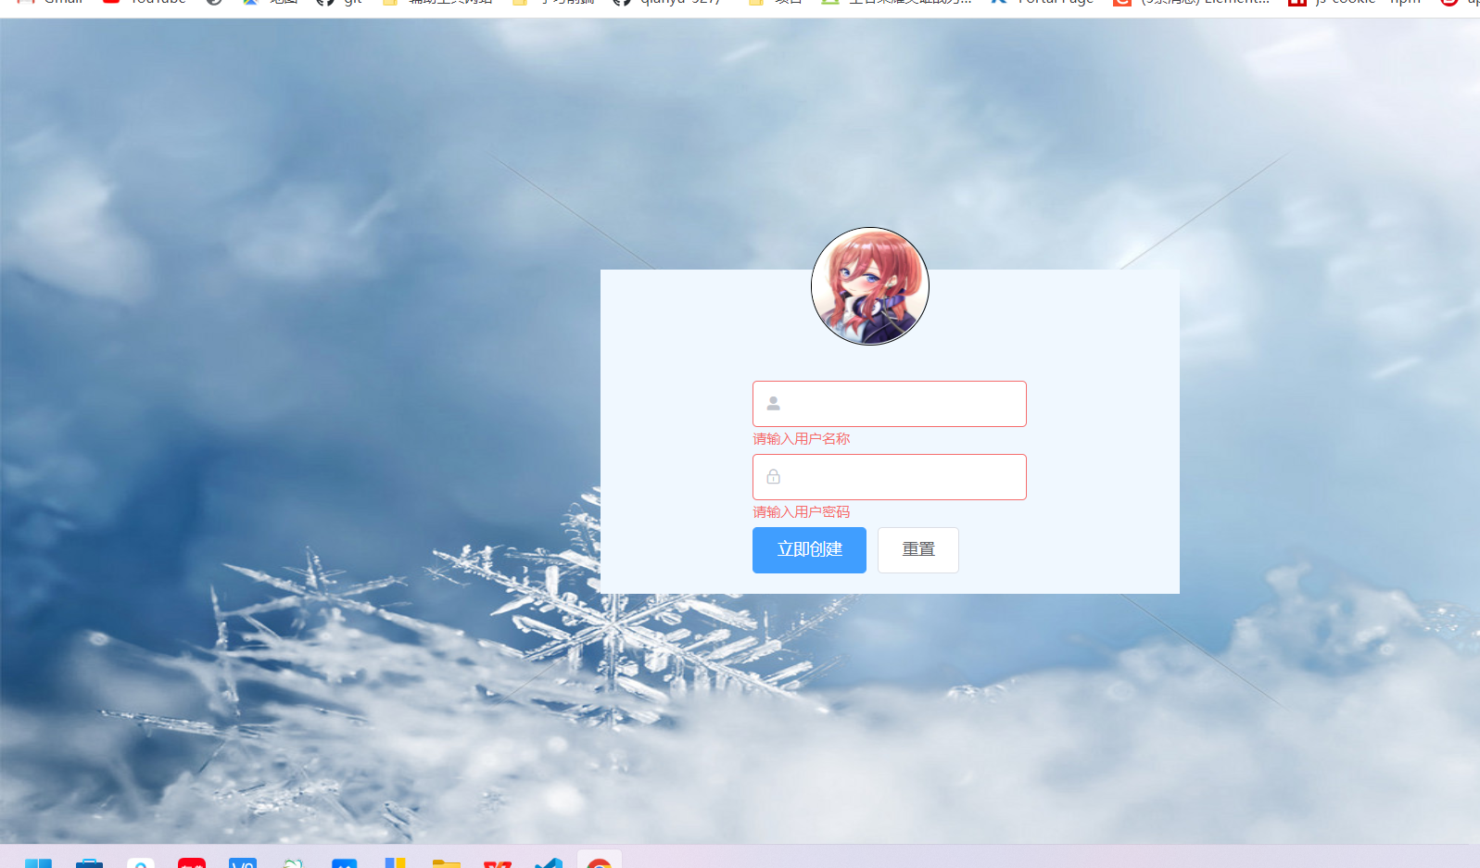
功能介绍
登录页面
用于用户登录鉴权，用户可以管理的和查看的页面
内容组成
背景由背景图片构成使得背景漂亮好看
项目思路
用户名和密码框，通过按钮的正则验证和后台登录鉴权并显示微提示和弹出框来提示用户登录状态

Slide 7
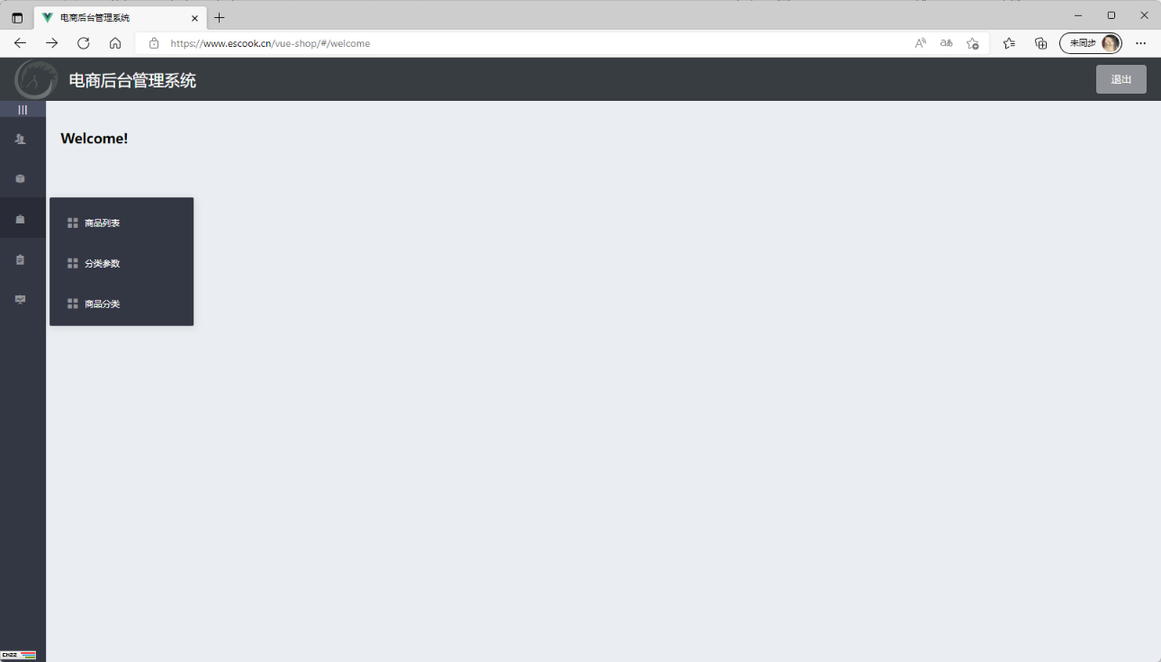
项目内容概述
进入后台 提示欢迎 侧边栏展示用户列表展示和权限管理
内容组成
白色的内容部分和黑色侧边栏组成，侧边栏可以收起展开
项目思路
用户登录成功跳转欢迎页面，和侧边栏的展示收起显示图标，鼠标悬浮当前显示导航栏内容，展开功能展示文字导航栏，通过表格展示用户基本信息，和权限等级分配及查看，通过树状展示当前角色权限等级，使权限分配更加清晰明了

Slide 8
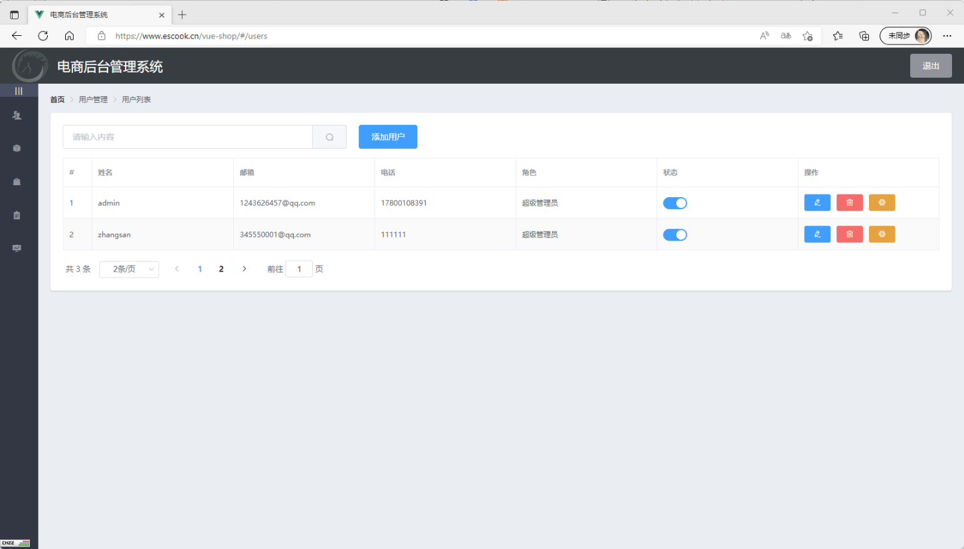
项目内容概述
商品管理
用于修改商品基本数据如价格，数量，及商品的
分类等
内容组成
使用表格形式分页清晰展示商品的管理等
项目思路
渲染页面使用表格形式，页面按钮功能清晰可见，实现模糊搜索和精准查找，分页管理数据展示数量

Slide 9
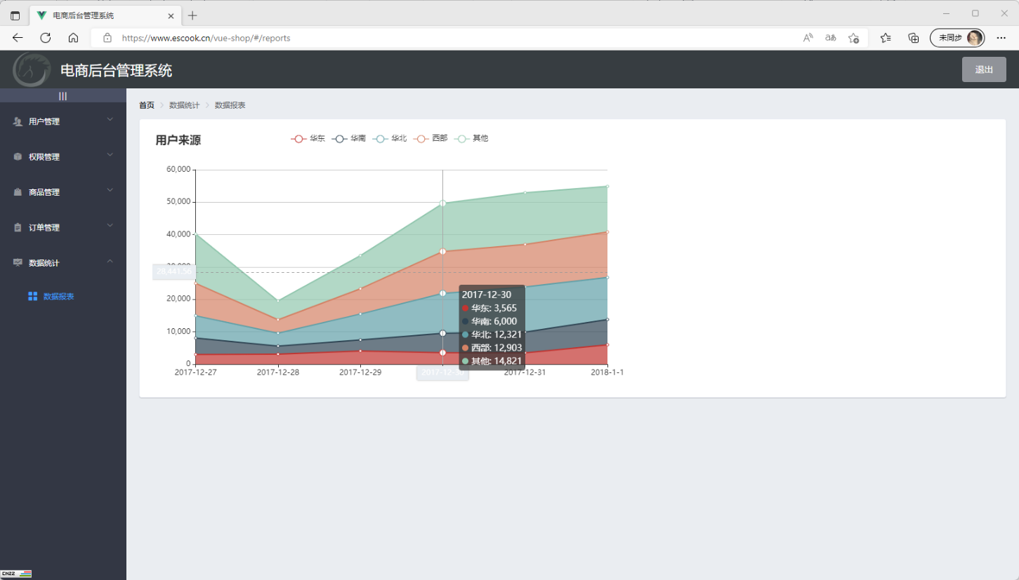
项目内容概述
订单管理和数据统计
内容组成
表格展示订单详细信息，使用时间线条展示物流情况，
数据统计页面数据可视化展示
项目思路
使用时间线展示订单物流信息，数据可视化实现数据统计使得数据更加清晰明了

Slide 10
项目的总结

Slide 11
项目总结
需要的配置
01
配置好基础的配置跨域等等以及多环境配置
03
封装axios、存入的cookie 和封装的方法
03
判断是否使用mock数据在做是否配置
04
使用elementui或者echarts等等辅助效果
05
使用组件以及挂载引入的文件

Slide 12
感谢观看！

